Slide 1
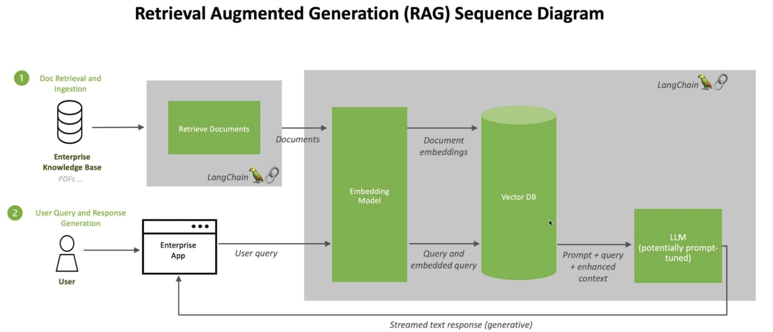
RAG: поиск и генерация
Внешние документы
Контекст для LLM
01

Slide 2
Chunking: единица поиска
«Возврат товара возможен в течение 14 дней.
Для цифровых товаров действуют отдельные условия.»
Фрагмент | Содержание
Чанк A | Возврат товара возможен в течение 14 дней.
Чанк B | 14 дней. Для цифровых товаров действуют отдельные условия.
Границы смысла
Overlap
Источник + раздел
02

Slide 3

BM25: совпадения слов
Редкость слова
Насыщение частоты
Поправка на длину
03

Slide 4
BM25 и dense: разные сигналы
Запрос | Полезный сигнал
«Ошибка E1042» | Точный идентификатор BM25
«Как вернуть покупку?» | «Порядок возврата товара» Dense
«Возврат модели XZ-17» | Идентификатор + смысл Hybrid
Токенизация и язык корпуса влияют на выдачу
04

Slide 5
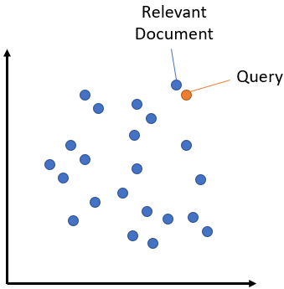
Dense retrieval: bi-encoder
Документы: заранее
Запрос: при обращении
05

Slide 6
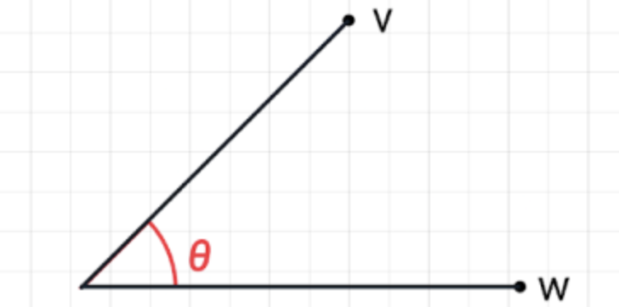
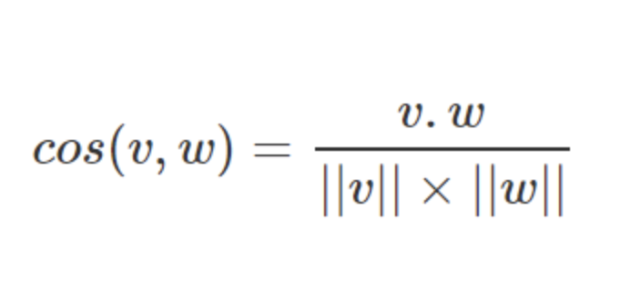
Cosine, inner product и L2
Нормированные векторы: одинаковый порядок соседей
06

Slide 7
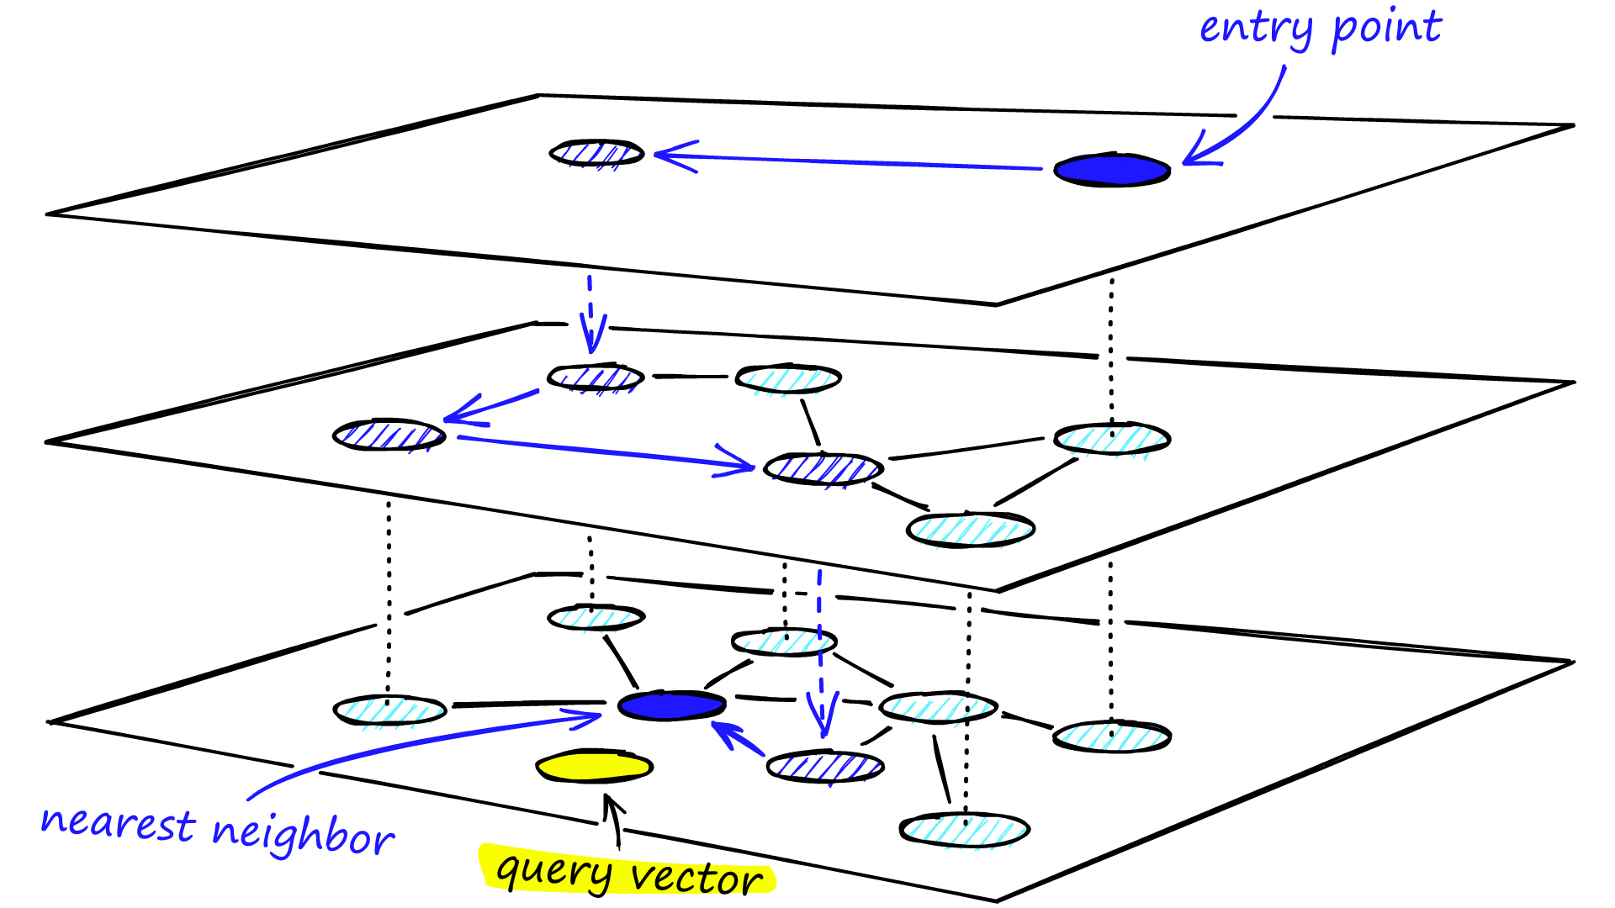
ANN: поиск по части векторов
Полный перебор
O(Nd)
HNSW
Иерархия графов
efSearch:
скорость / recall
Ближайший вектор ≠ релевантный ответ
07

Slide 8

Hybrid: объединение выдач
Документ | Ранг BM25 | Ранг dense | RRF, c = 60
A | 1 | 3 | 0.03227
B | 2 | 1 | 0.03252
C | 3 | 2 | 0.03200
Итог: B, A, C
Ранги вместо несопоставимых скоров
08

Slide 9
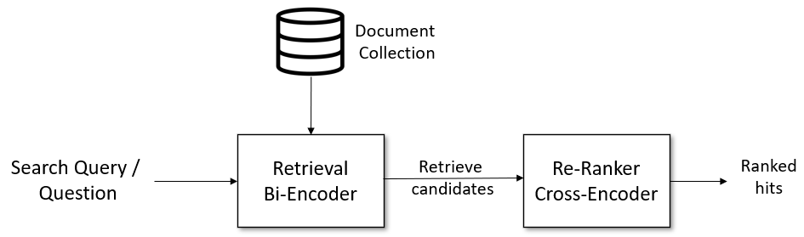
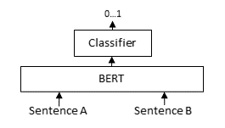
Reranking: оценка пары
50 кандидатов
5 фрагментов в контекст
09

Slide 10
Индекс и векторная база
Уровень | Задача | Примеры
Модель / score | Релевантность | BM25, bi-encoder
Индекс | Поиск кандидатов | Инвертированный, HNSW
Библиотека | Операции с индексами | FAISS
База | Хранение, метаданные, фильтры | Chroma, Qdrant, Milvus
Выбор индекса отдельно от выбора базы
10

Slide 11
Оценка: где возникла ошибка?
Этап | Что проверяем
ANN | Совпадение с точным top-k
Retrieval | Recall@k, precision@k
Генерация | Правильность, groundedness
Ссылки | Поддержка конкретных утверждений
Правильный контекст ≠ правильный ответ
11

Slide 12
Практика: одна база, разные вопросы
Точный код
«Ошибка E1042»
Перефразировка
«Как вернуть покупку?»
Нет ответа в базе
«Когда выйдет XZ-18?»
Top-k → контекст → ответ → источник
12

